Slide 1
Conexión entre Kinect y Unity3D
GRADO EN INGENIERÍA INFORMÁTICA
Autor: Jorman Hernández Armas
Tutor: Fernando Jorge Fraile Fernández

Slide 2
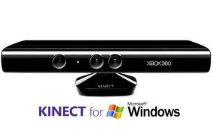
objetivos
Conexión Kinect – Unity3D a través de DLL para la creación
de una interfaz gestual y mediante comandos de voz.

Slide 3
¿Qué son los videojuegos?
Según el Diccionario de la Real Academia Española un videojuego es un “dispositivo electrónico que permite, mediante mandos apropiados, simular juegos en las pantallas de un televisor o de un ordenador”.

Slide 4
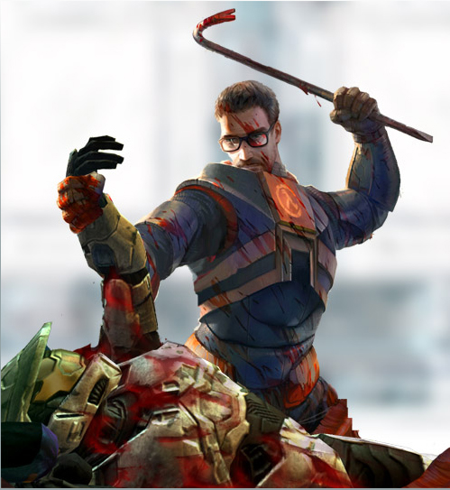
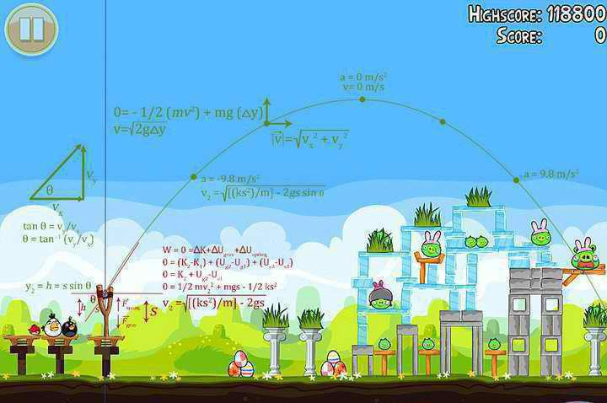
Tipos de jugadores
Core Games: Gameplay, narrativa, sonido, efectos visuales muy logrados. Ej. Call of Duty, Unreal.
Casual Games: Gameplay sencilla de entender.
Serious Games: Gameplay cuya finalidad puede ser educar o enseñar.

Slide 5
¿Cómo realizar videojuegos?
Programación
Diseño o guion
Modelación de objetos
Física
Sonido
Creatividad o imaginación
IA
Red

Slide 6
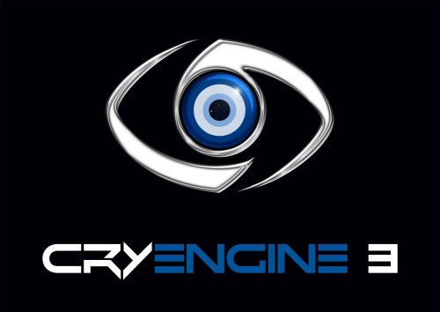
Engines o motores

Slide 7
Permite desarrollar juegos o animaciones interactivas de manera “rápida y sencilla” en diversas plataformas.

Slide 8
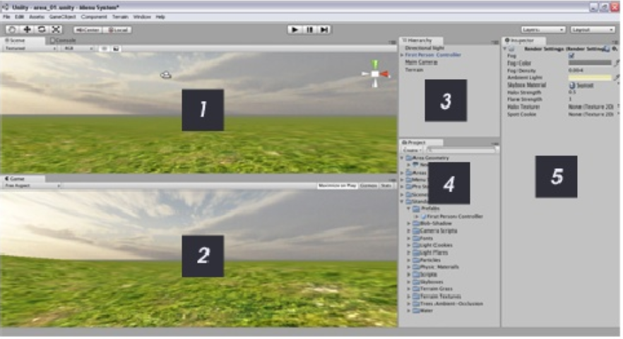
Captura del Entorno Unity3D

Slide 9
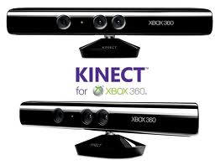
Kinect
Es un sensor que permite reconocer los movimientos del cuerpo y del rostro del usuario eliminando así el uso de controles.

Slide 10
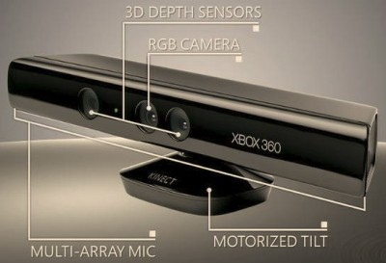
¿Qué posee kinect?

Slide 11
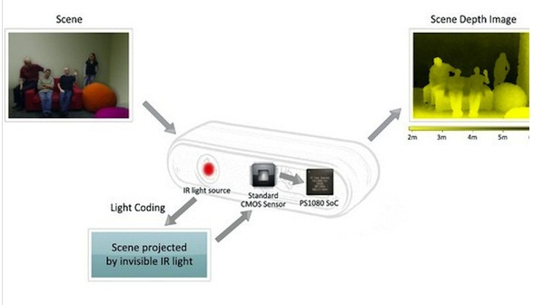
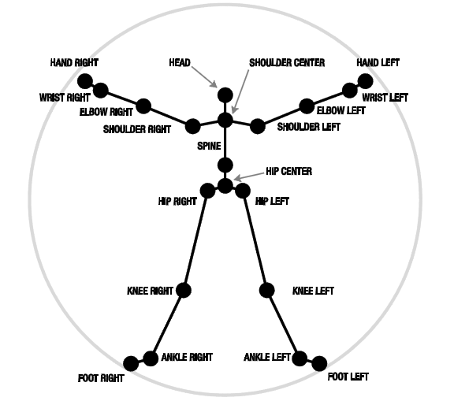
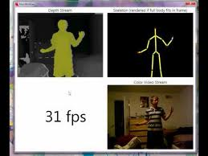
¿Qué reconoce Kinect?

Slide 12
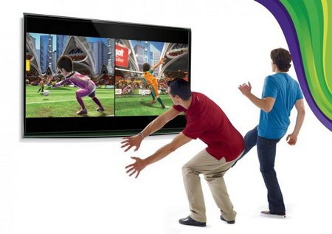
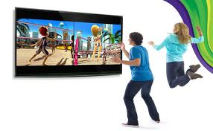
Publicidad de kinect

Slide 13
¿Qué queremos hacer?

Slide 14
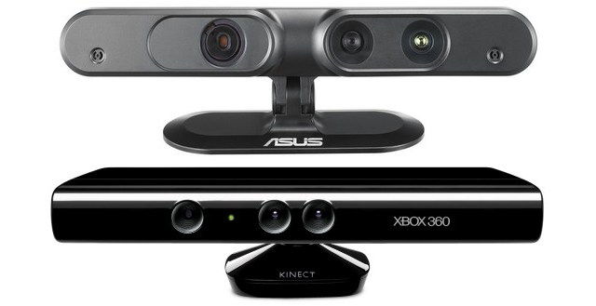
¿Qué necesitamos?

Slide 15
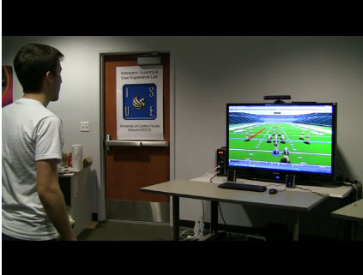
Cosas hechas con Unity3d y Kinect
Beta

Slide 16
Lenguajes de Programación
JavaScript, C# y Boo
C++, C# y VB*

Slide 17
C#
4.0
2.0 / 3.5

Slide 18
Plugin o DLL (Envoltorio)
C++
C#
Un plugin o complemento es una aplicación que se relaciona con otra
para aportarle una función nueva y generalmente muy específica.

Slide 19
Buscando ejemplos
Todos los ejemplos en C#
En C++ un ejemplo y sin explicaciones
Ninguno de voz en C++, sólo en C#
En Internet todos en C# (y siempre en la versión Beta)

Slide 20
Ensamblando
C++
Cámaras, esqueleto
C#
C++
Sonido
C#

Slide 21
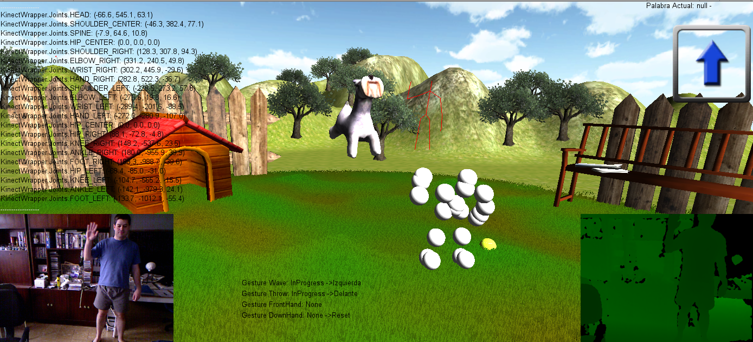
¡Unity nos VE y nos oye!

